Slide 1
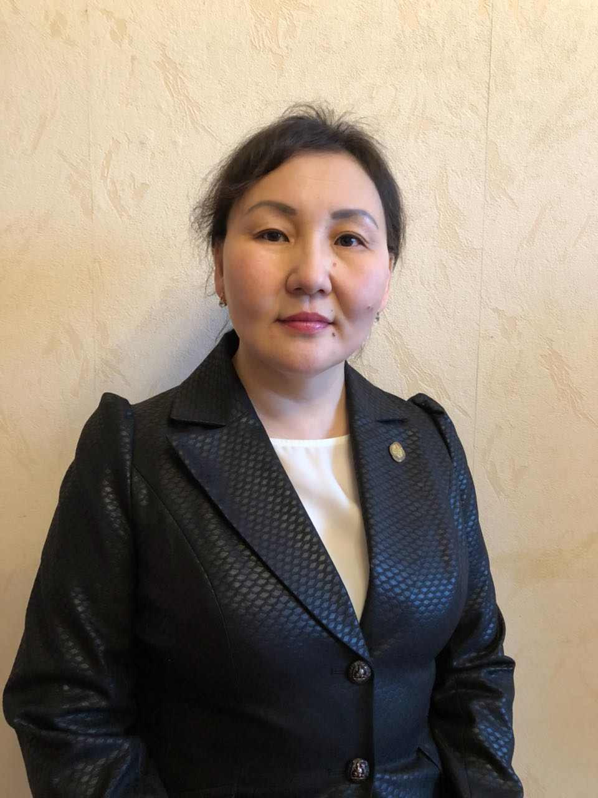
Герасимова Альбина Николаевна
Преподаватель (внутренний совместитель) правовых дисциплин Отделения подготовки руководящих кадров ГБПОУ РС (Я) «Якутский сельскохозяйственный техникум»;
Образование – Высшее;
2000 г. Якутский государственный университет имени М.К. Аммосова – юрист;
2013 г. переподготовка по программе «Профессиональное обучение» в Педагогическом институте СВФУ им.М.К.Аммосова;
Педагогический стаж – 23 года 8 месяцев
Заявленная квалификационная категория – подтверждение первой.

Slide 2
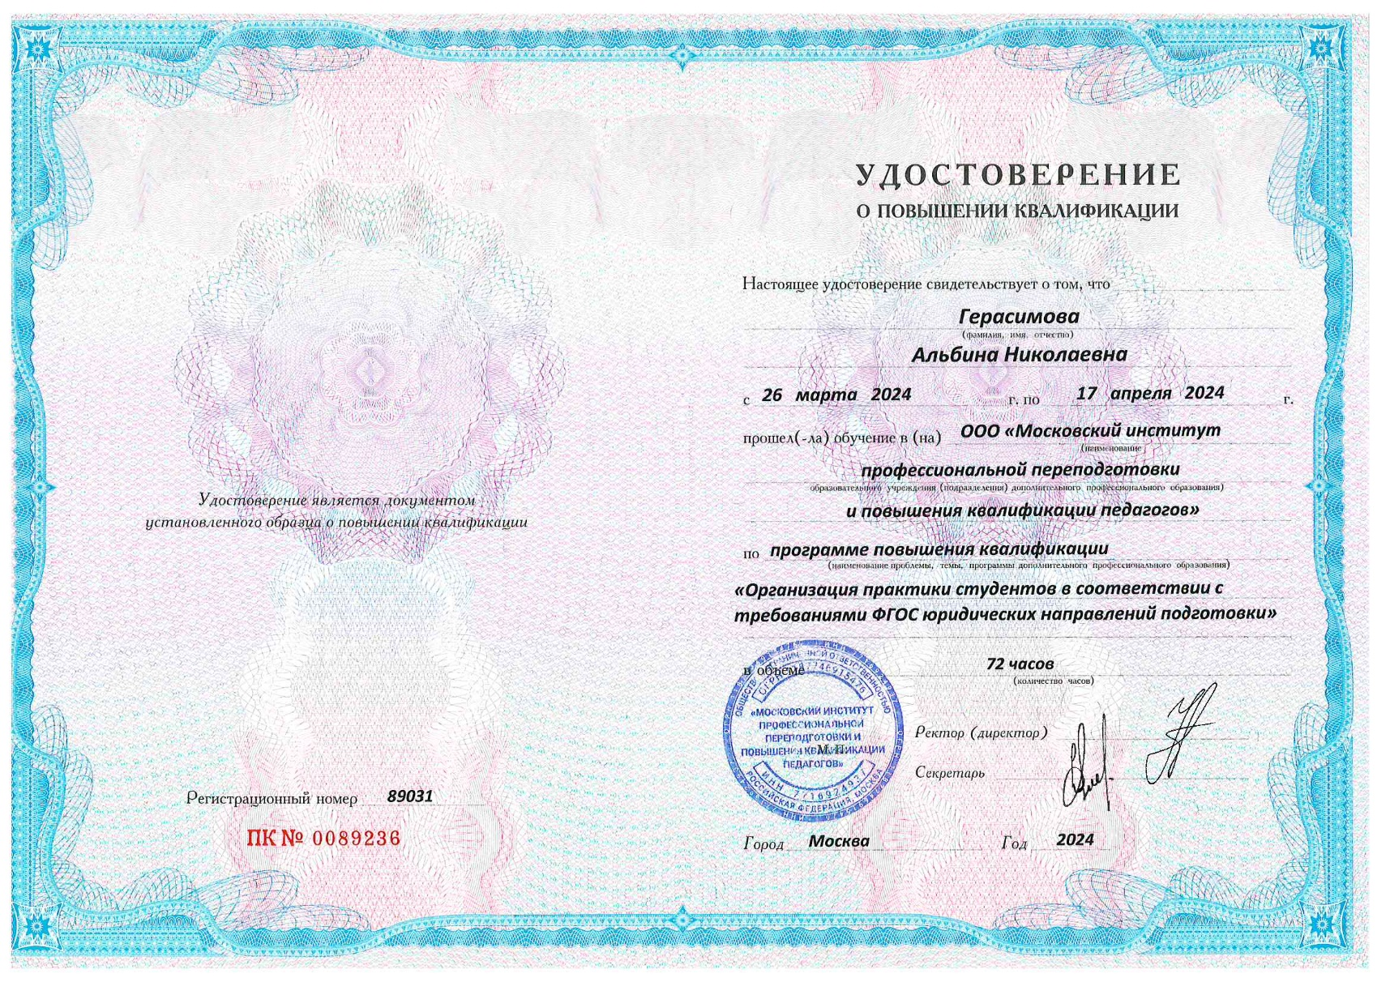
1. Результаты повышения квалификации по профилю педагогической деятельности
Удостоверение Организация практики студентов в соответствии с требованиями ФГОС юридических направлений подготовки, 72 ч., г. Москва, серия ПК, №0089236, 2024 г.

Slide 3
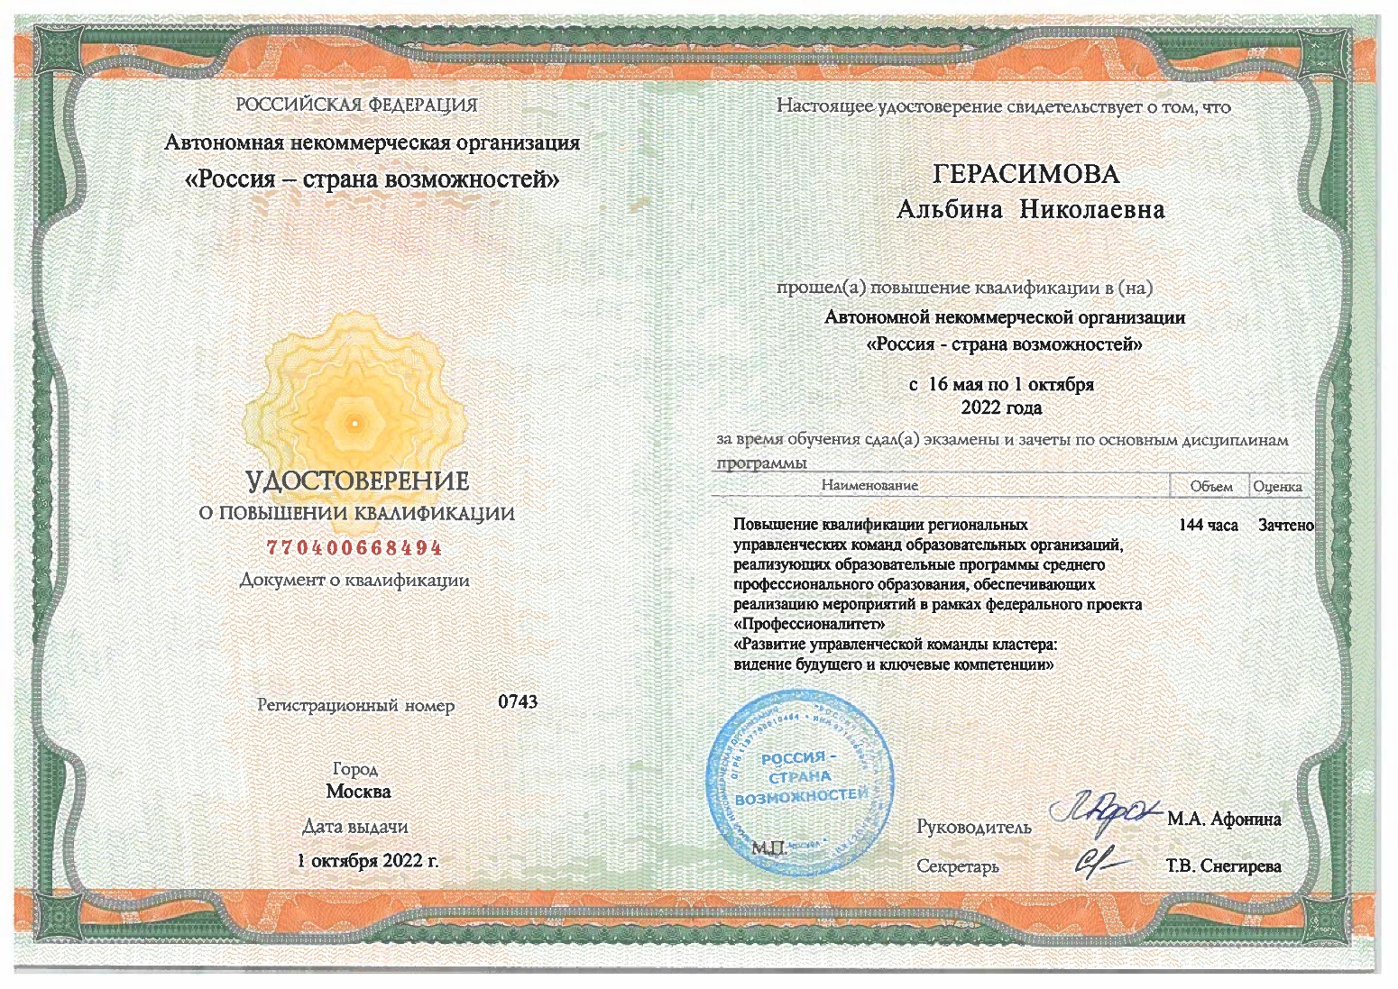
1. Результаты повышения квалификации по профилю педагогической деятельности
Удостоверение о повышении квалификации АНО «»Россия-страна возможностей , 144 ч., г. Москва, № 770400668494, 2024 г.

Slide 4
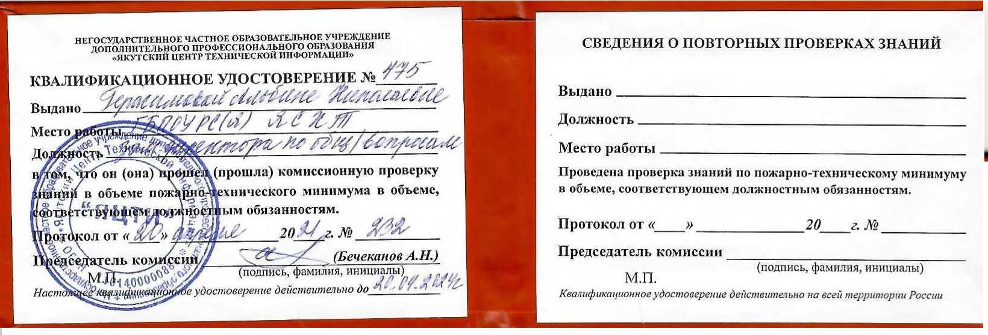
1. Результаты повышения квалификации по профилю педагогической деятельности
Удостоверение по проверке пожарно-технического минимума, № 475, 2021 г.

Slide 5
2. Результаты учебной деятельности по итогам мониторинга ПОО (профессиональный цикл)
Результаты подготовки обучающихся
по дисциплине ОП 01 «Теория государства и права»

Slide 6
3. Результаты освоения обучающимися образовательных программ по итогам мониторинга системы образования (профессиональный цикл)
Руководитель выпускных квалификационных работ по специальности «Право и организация социального обеспечения»

Slide 7
4.Результаты участия обучающихся в выставках, конкурсах, олимпиадах, конференциях, соревнованиях (по преподаваемым профессиональным модулям, междисциплинарным курсам, дисциплинам)

Slide 8
4.Результаты участия обучающихся в выставках, конкурсах, олимпиадах, конференциях, соревнованиях (по преподаваемым профессиональным модулям, междисциплинарным курсам, дисциплинам)
Колмогоров Федор Петрович - студент по специальности
«Право и организация социального обеспечения», 3 курс
Диплом 2 место Всероссийской олимпиады по дисциплине «Теория государства и права», 2024 г.

Slide 9
4.Результаты участия обучающихся в выставках, конкурсах, олимпиадах, конференциях, соревнованиях (по преподаваемым профессиональным модулям, междисциплинарным курсам, дисциплинам)
Романов Николай Васильевич - студент по специальности
«Право и организация социального обеспечения», 3 курс
Диплом 1 место Всероссийской олимпиады по дисциплине «Теория государства и права», 2024 г.

Slide 10
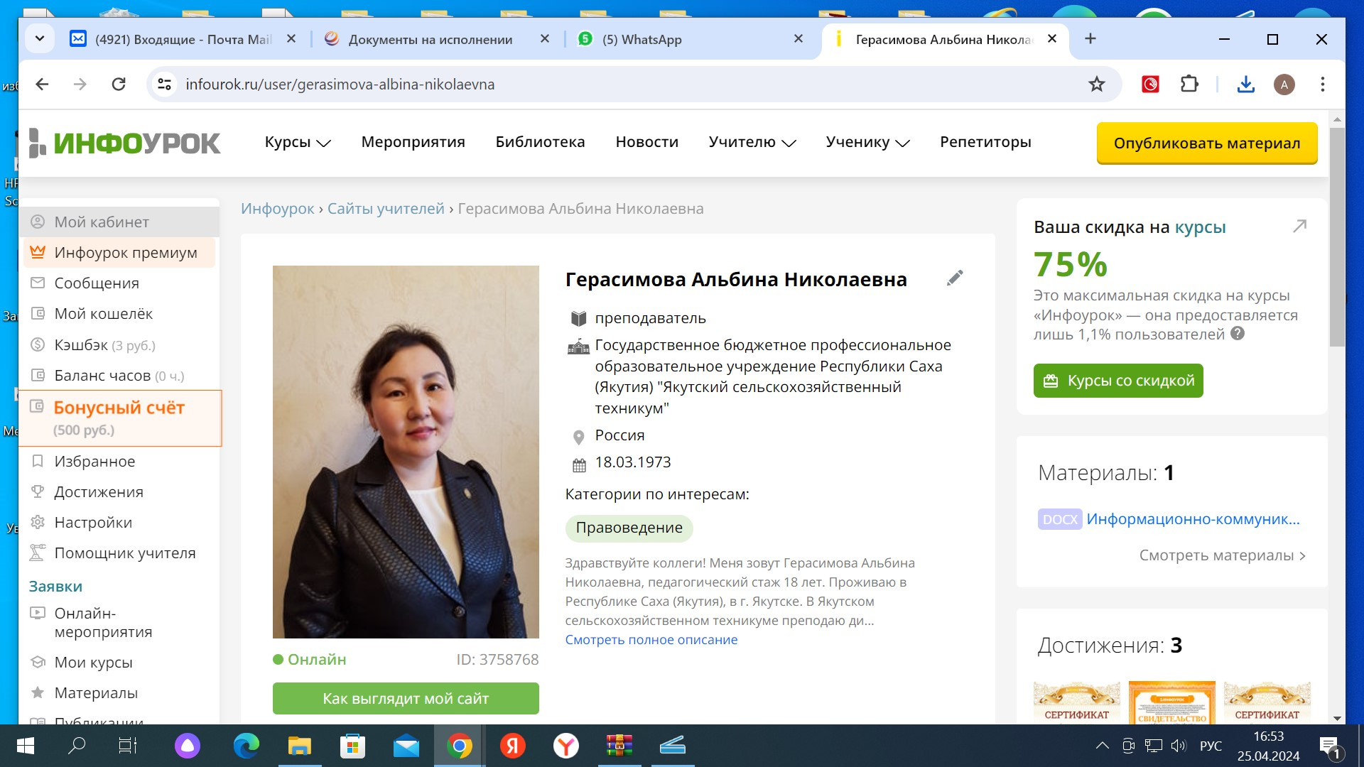
5. Результаты использования новых образовательных технологий
Страница преподавателя на сайте Инфоурок

Slide 11
5. Результаты использования новых образовательных технологий
Публикация на сайте infourok.ru:
статья на тему «Информационно-коммуникативное сопровождение подготовки юристов справочно-правовыми системами»
Свидетельство проекта infourok.ru №РЭ29367934, 2019 г.
В настоящее время публикация набрала
349 просмотров

Slide 12
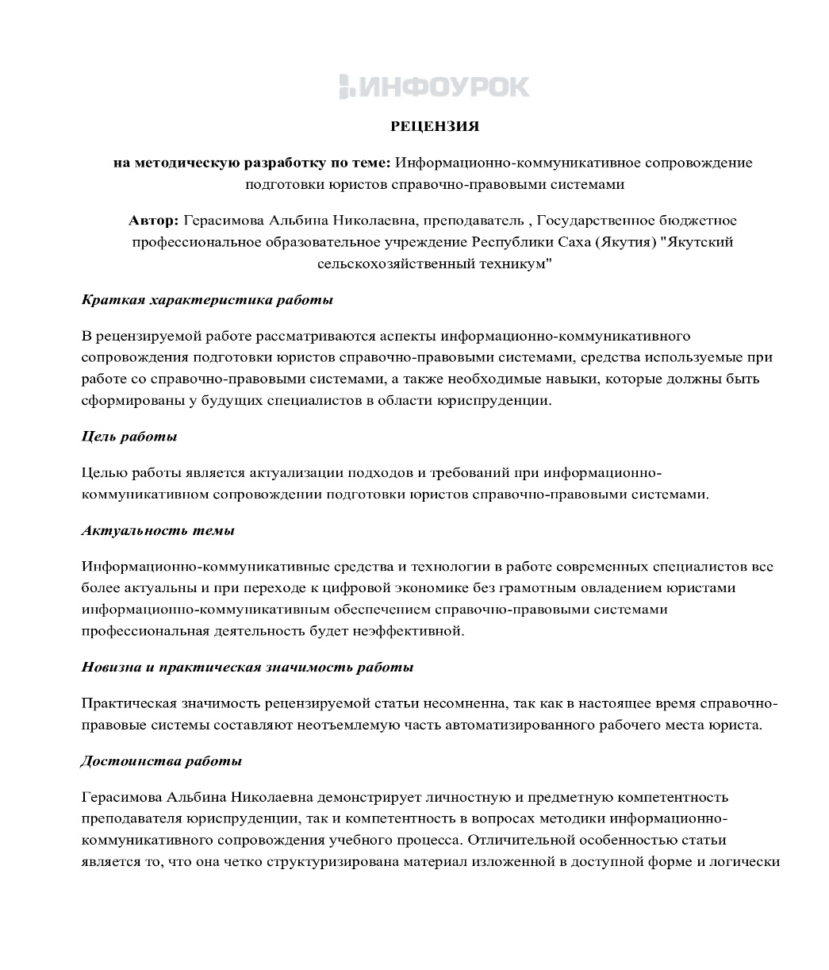
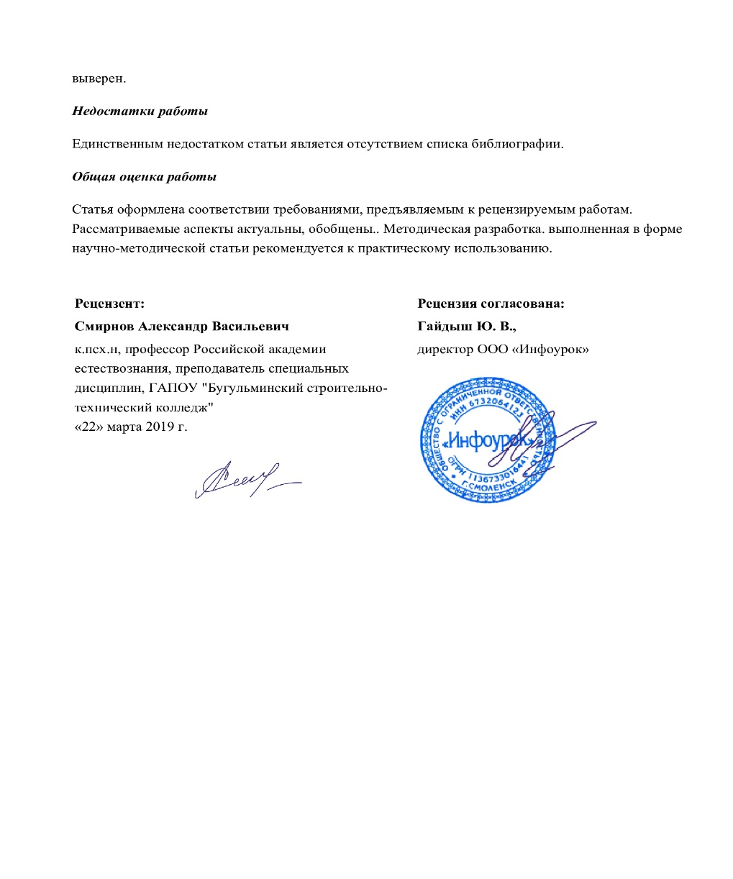
5. Результаты использования новых образовательных технологий
Работа имеет положительную рецензию к.псх. наук, профессора
Российской академии естествознания Смирнова А.В., 2019 г.

Slide 13
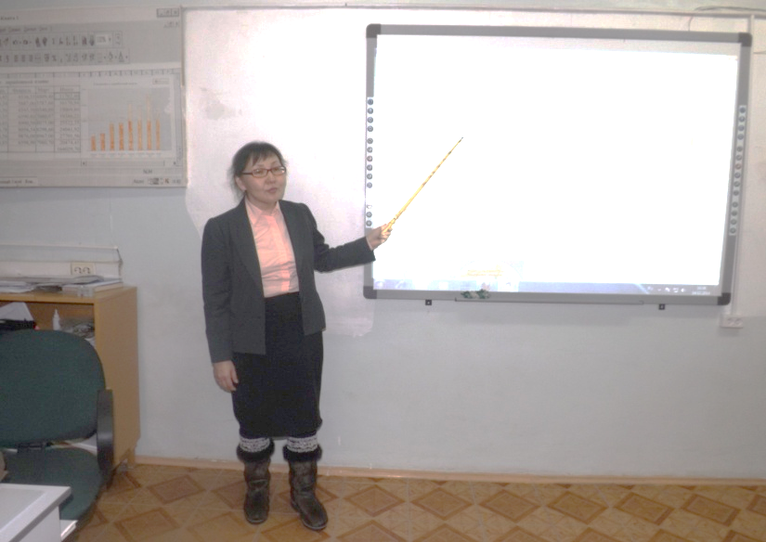
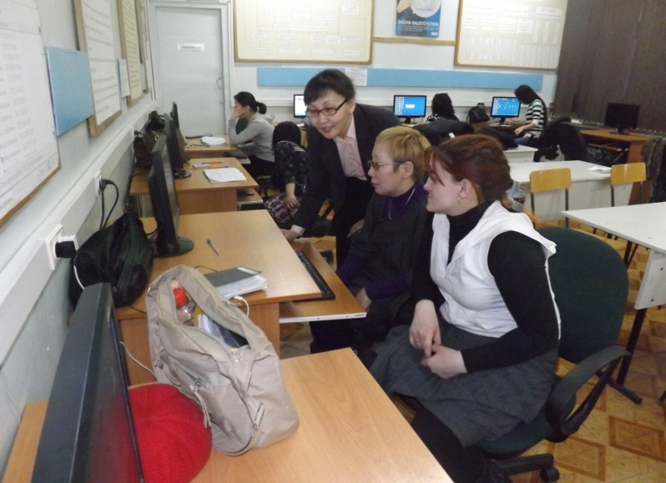
5.Результаты использования новых образовательных технологий
Использование на уроках официальных сайтов органов государственной власти;
Обучение студентов пользованию справочно-правовыми системами «Консультант Плюс», «Гарант»;
Работа с использованием электронной библиотечной системы «Лань»;
Использование в руководстве дипломными работами студентов элементов дистанционного обучения (удаленные консультации и проверки).

Slide 14
6. Эффективность работы по программно-методическому сопровождению образовательного процесса
Разработаны:
Рабочая программа по дисциплине «Теория государства и права» (имеет положительную рецензию преподавателя высшей категории по правовым дисциплинам ГБПОУ РС (Я) «ЯСХТ» Ярошко О.А. и Руководителя аппарата Якутской городской Думы Илларионовой Т.И.);
Учебно-методический комплекс «Теория государства и права»;
Методические рекомендации по выполнению СРС по дисциплине «Теория государства и права»;
- ФОС по дисциплине «Теория государства и права» .
Код | Наименование уч.дисциплины, проф.модуля, практики | Количество часов
ОП 01 | Теория государства и права | 118

Slide 15
7. Обобщение и распространение в педагогических коллективах опыта практических результатов своей профессиональной деятельности
Распространение педагогического опыта по практическому обучению в рамках обмена опытом лучших республиканских кейсов по созданию Учебно-производственных комплексов», 2023 г.

Slide 16
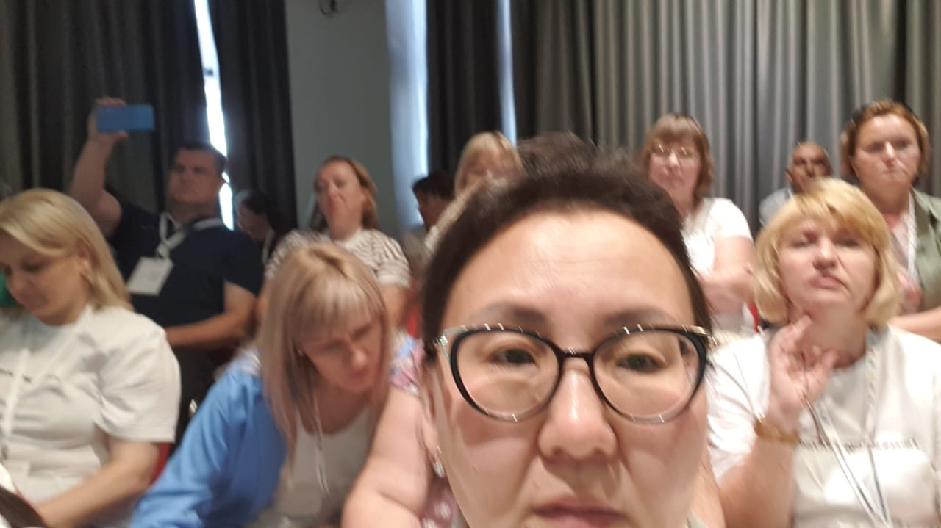
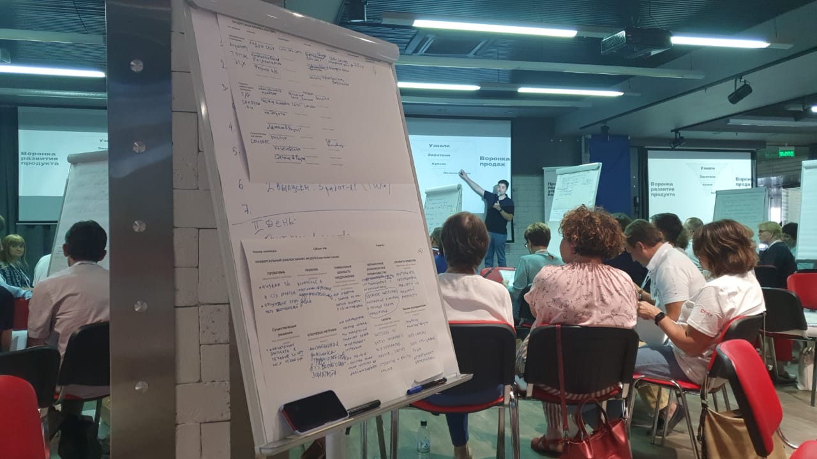
7. Обобщение и распространение в педагогических коллективах опыта практических результатов своей профессиональной деятельности
Распространение педагогического опыта по практическому обучению в рамках федерального проекта «Профессионалитет» на примере деятельности Учебно-производственного хозяйства техникума
Москва, 2022 г.

Slide 17
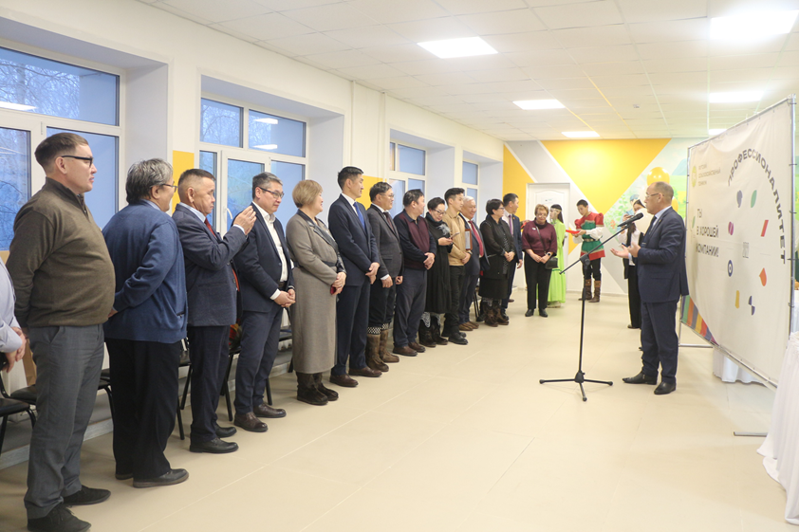
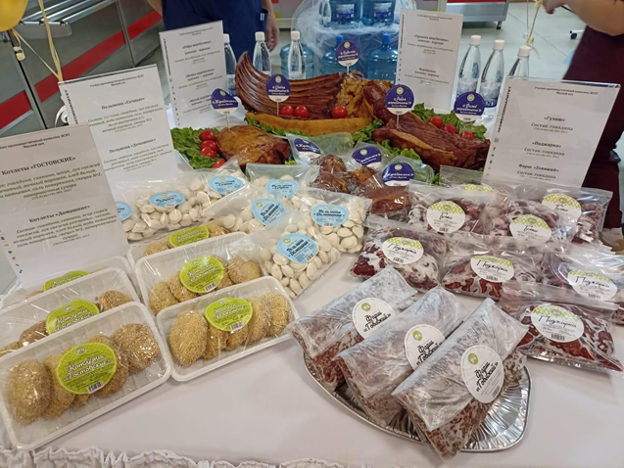
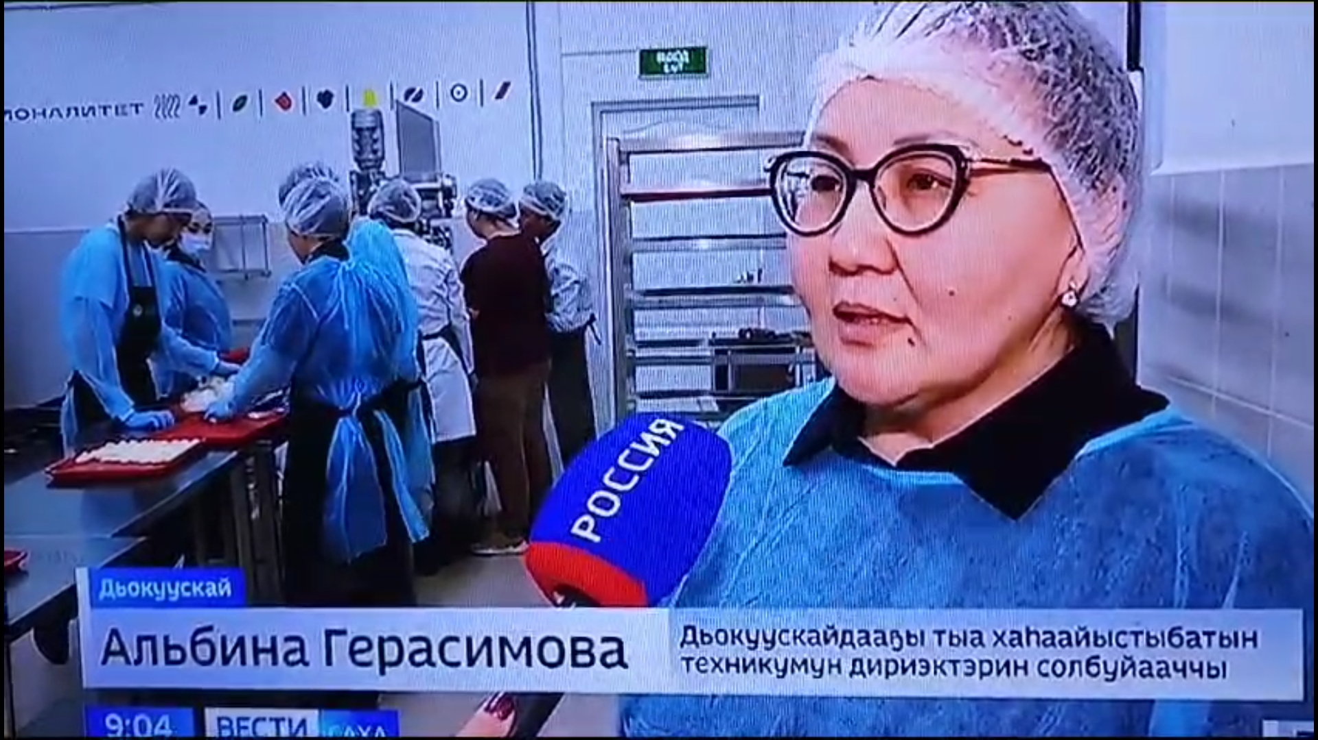
Открытие Учебно-производственного комплекса в ГБПОУ РС (Я) «ЯСХТ»
7. Обобщение и распространение в педагогических коллективах опыта практических результатов своей профессиональной деятельности

Slide 18
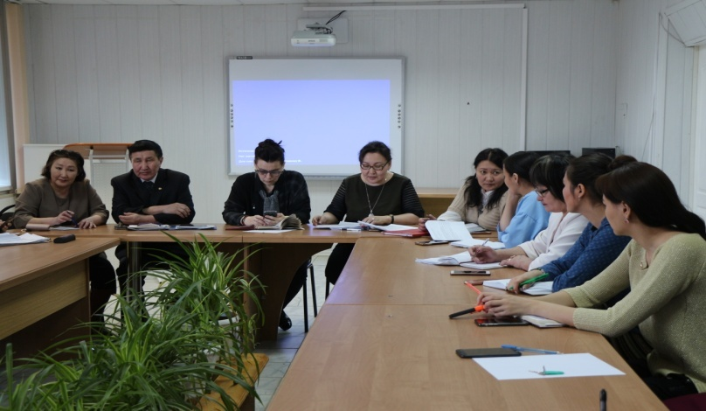
7. Обобщение и распространение в педагогических коллективах опыта практических результатов своей профессиональной деятельности
Обучение по охране труда работников
Тюнгюлюнского филиала ГБПОУ РС (Я) «ЯСХТ» ноябрь 2023 г.

Slide 19
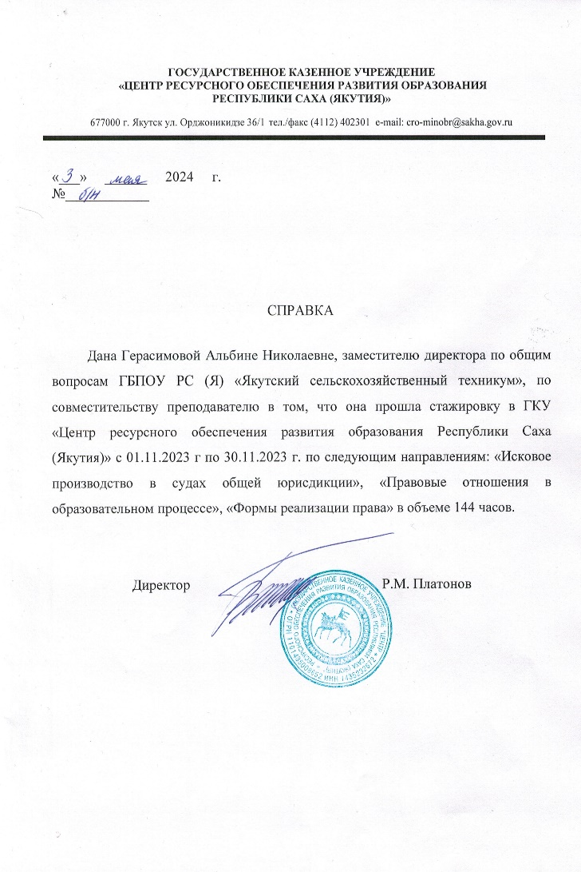
Справка о стажировке в ГКУ «Центр ресурсного обеспечения развития образования Республики Саха (Якутия)» «Исковое производство», «Правовые отношения в образовательном процессе», «Формы реализации права», 144 ч., , 2018 г.
7. Обобщение и распространение в педагогических коллективах опыта практических результатов своей профессиональной деятельности

Slide 20
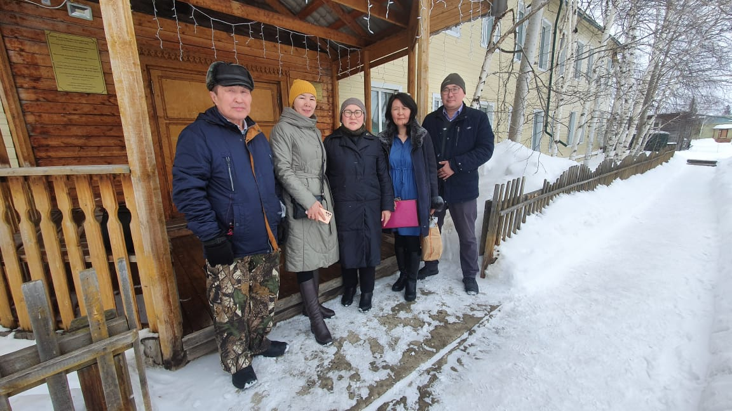
8. Результаты участия и продуктивность методической деятельности преподавателя
Работа в качестве Председателя комиссии по проведению
специальной оценки труда в 2024 г.

Slide 21
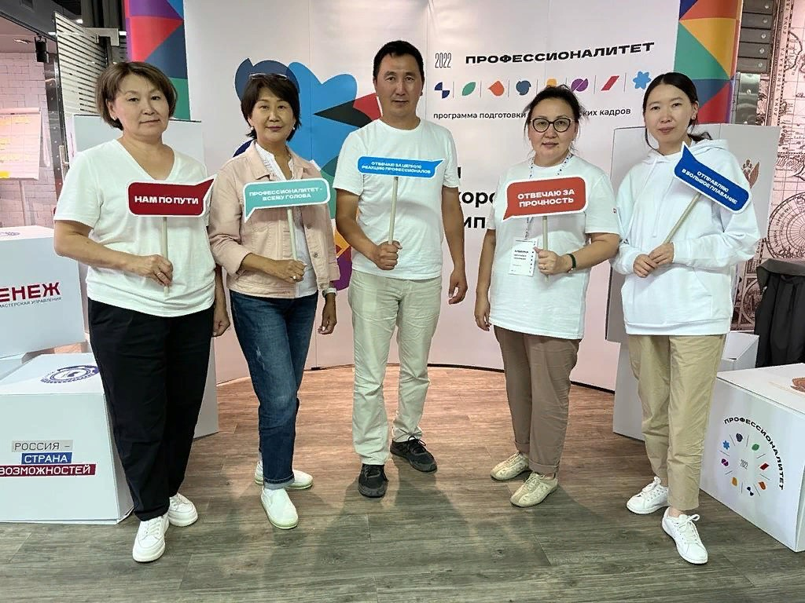
8. Результаты участия и продуктивность методической деятельности преподавателя

Slide 22
8. Результаты участия и продуктивность методической деятельности преподавателя
Сертификат прохождения тестирования по теме: «Теория и методика преподавания права в образовательной организации», 2024 г.

Slide 23
8. Результаты участия и продуктивность методической деятельности преподавателя
Свидетельство Эксперта Всероссийского педагогического портала "ФГОС России" и члена экспертной группы (жюри) педагогического конкурса ''Педагогика XXI века: опыт, достижения, методика‘’ , 2024 г.

Slide 24
10. Поощрения за профессиональную деятельность
«Почетный работник сферы образования РФ»,
№5966/22со, 2022 г.

Slide 25
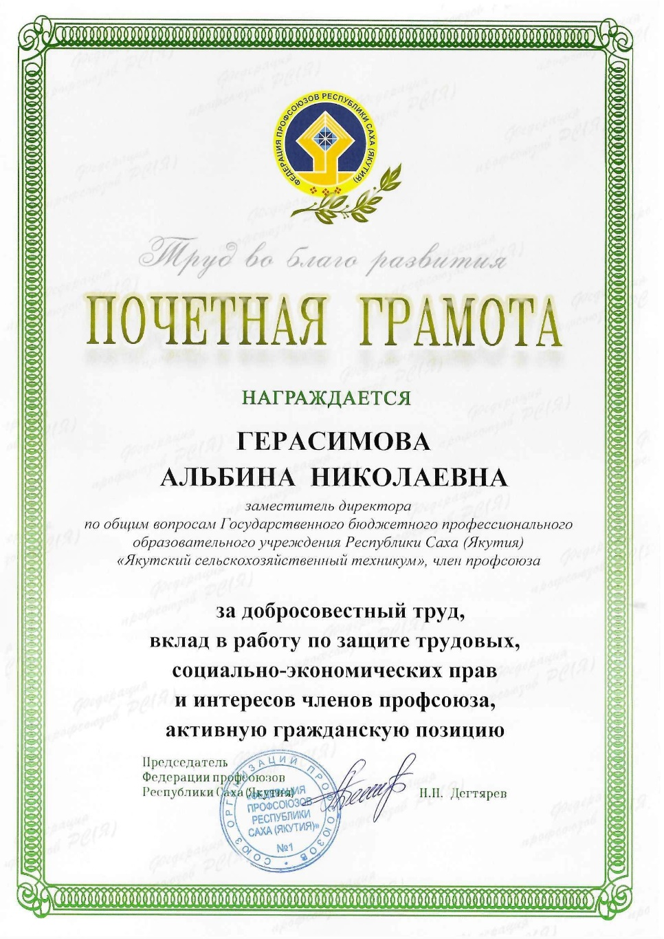
10. Поощрения за профессиональную деятельность
Почетная грамота
от Федерации профсоюзов Республики Саха (Якутия), 2023 г.

Slide 26
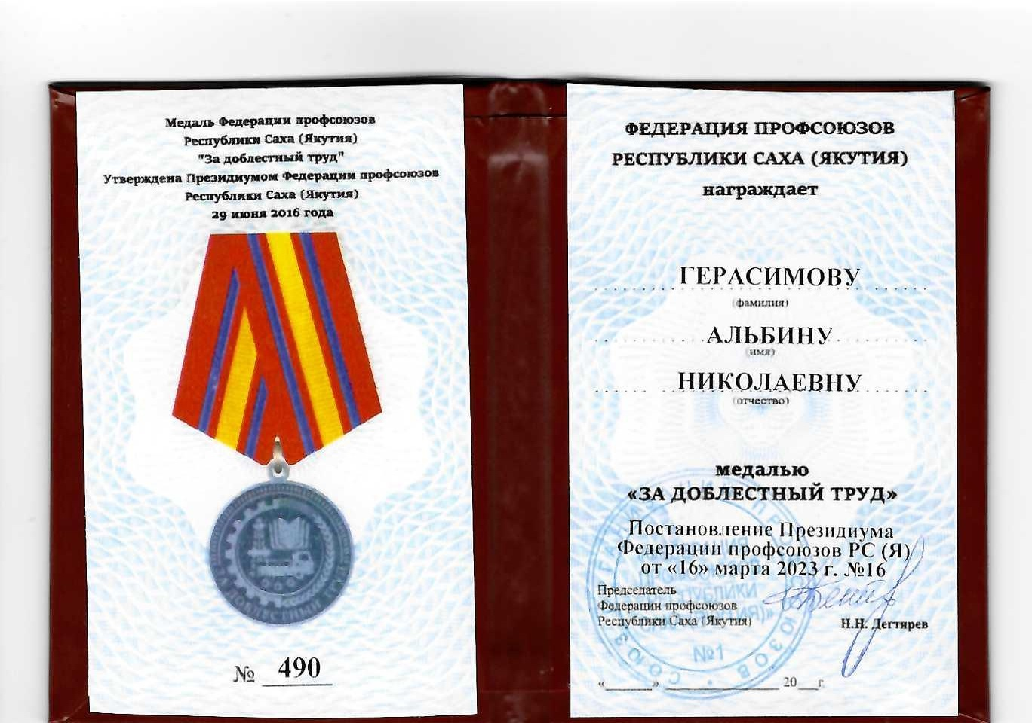
10. Поощрения за профессиональную деятельность
Медаль «За доблестный труд»,
Федерация профсоюзов РС(Я), № 490, 2023 г.

Slide 27
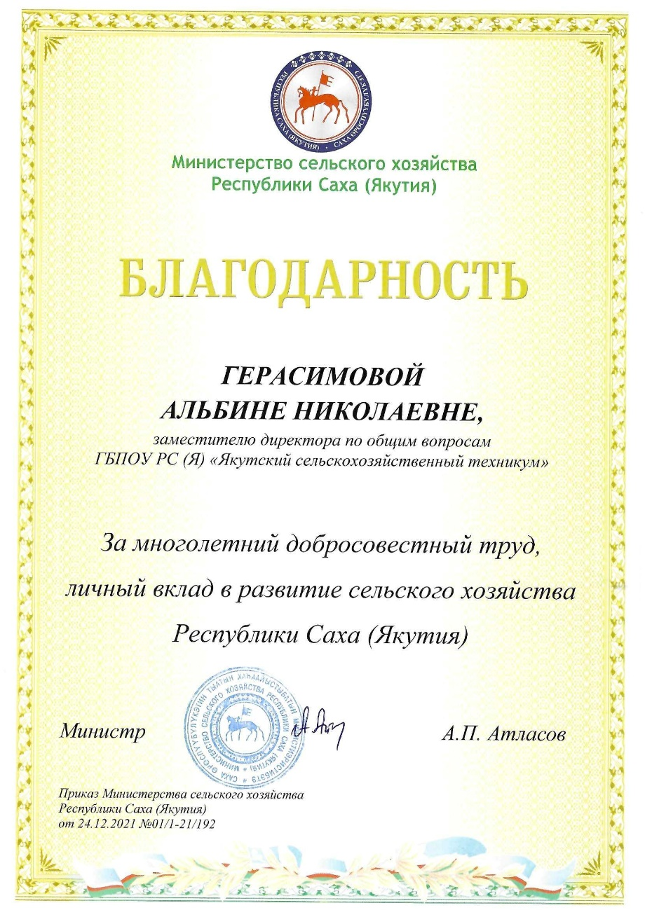
10. Поощрения за профессиональную деятельность
Благодарность
Министерства сельского хозяйства Республике Саха (Якутия), 2021 г.

Slide 28
10. Поощрения за профессиональную деятельность
Благодарственное письмо
Управы Центрального округа
«город Якутск», 2023 г.

